Slide 1



Slide 2


一例白血病合并重症脓毒症

Slide 3

● 病例简介
摘要
1.独特性：独特性：病情危重，感染复杂
2.背景：背景：该患者系急性早幼粒细胞白血病，化疗后骨髓抑制，并出现肺部感染、重症脓毒症等，在替加环素联合用药方案效果不佳的情况下，转入ICU后更换为依拉环素联合用药方案等，感染情况较前稍有好转。

Slide 4
● 患者基础信息
1.人口学信息：人口学信息：62岁，男，退休，湖北省十堰市
2.主诉：主诉：左手背出现水肿及暗红斑1天。于2025-05-22入我院血液科。
患者1天前无明显诱因发现左手背出现水肿及暗红斑，无明显瘙痒疼痛，患者自诉无特殊服药史。遂至当地医院查血常规（2025-5-22）：WBC 22.43G/L，HGB 92G/L，PLT 13G/L，外周血涂片可见原始细胞。当地医院建议前往上级医院治疗，遂就诊于我院门诊，门诊以“白血病”收入我院血液科。
3.既往史：既往史：高血压、糖尿病、痛风，均未予特殊治疗；余无特殊

Slide 5
● 入院后检查
1.体格检查：
体温38.4℃，心率100次/分，呼吸20次/分，血压125/65mmhg。神情，精神差，全身皮肤、巩膜无黄染，左手手背可见暗红色瘀斑，余皮肤未见明显出血点、紫癜及瘀斑，浅表淋巴结无肿大，胸骨无压痛，心音正常，心律齐，肺部听诊无异常。腹部触诊平软，无压痛、反跳痛，肝脏、脾脏肋下未触及，双下肢无明显凹陷性水肿
2.辅助检查：
2025-05-23：C-反应蛋白：16.01 mg/L ↑，白细胞：19.44×109/L ↑，红细胞：2.39×1012/L ↓，血红蛋白：79 g/L ↓，血小板：31×109/L ↓

Slide 6
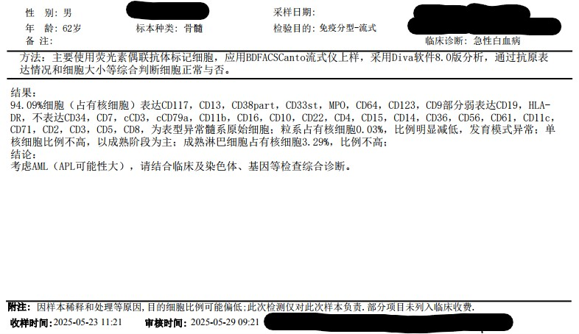
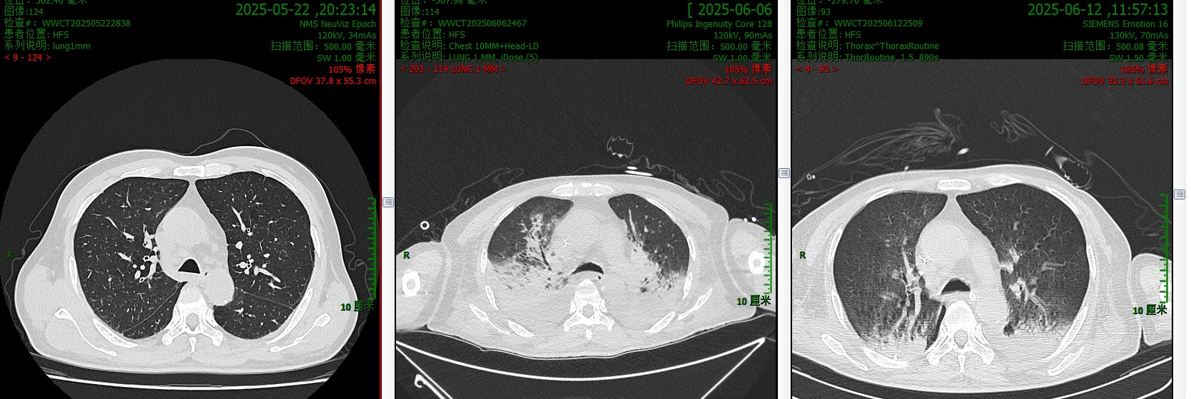
● 入院后检查
3.影像学检查：

Slide 7
● 诊断评估
诊断评估
1.初步诊断：初步诊断：1.急性早幼粒细胞白血病；2.高血压；3.糖尿病
2.诊断依据：患者发热，结合患者既往史、实验室检查结果及骨髓穿刺结果
3.鉴别诊断：骨髓穿刺结果及患者病史，诊断明确。

Slide 8
● 治疗过程
1.药物（.化疗药物：三氧化二砷、维A酸、阿糖胞苷
2.抗感染药物（血液科住院期间先后）：
替考拉宁、美罗培南、头孢哌酮钠舒巴坦钠、替加环素、头孢他啶阿维巴坦钠、氨曲南；
抗真菌：伏立康唑、艾沙康唑；
抗病毒：帕拉米韦。
）
2.手术（未手术）

Slide 9
● 治疗过程
3.微生物/病理结果（检验结果：患者转入ICU后立即送检痰标本NGS，结果提示粪肠球菌（序列数218）+人类疱疹病毒；1周后再次送检痰NGS，结果提示粪肠球菌（序列数142）+鲍曼不动杆菌（序列数53）+人类疱疹病毒
）
4.方案调整（依拉环素50mg q12h * 5天（2025-06-06 ~ 2025-06-07 / 2025-06-10 ~ 2025-06-12；因血液科已给予替加环素1周且仍有感染，故更换）
5.指标追踪（c反应蛋白，降钙素原，体温均下降）

Slide 10
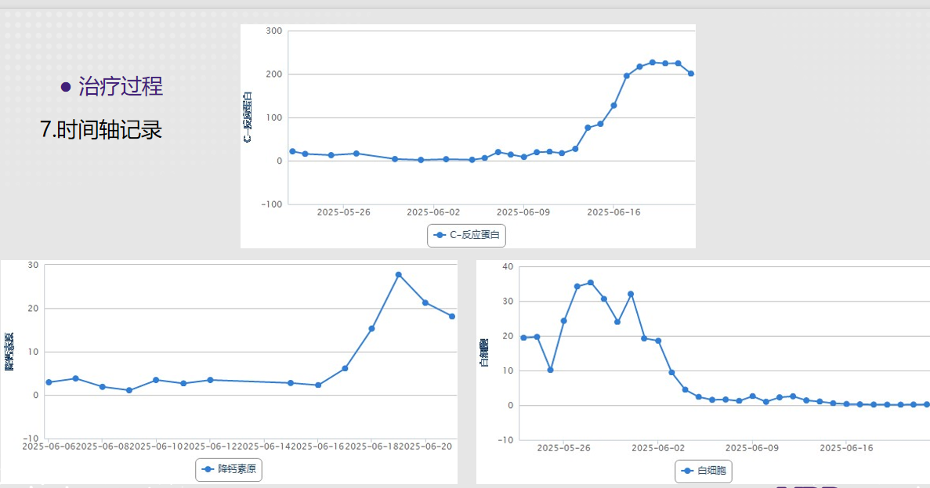
● 治疗过程
3.时间轴记录:(折线图)

Slide 11

● 诊疗体会
1.疗效评价：疗效评价：本例患者存在白血病化疗后骨髓抑制以及诱导分化综合征，导致感染进展并加重；在明确病原学的同时使用依拉环素等加强抗感染方案效果可，且对肝肾功能影响小，安全性高；但患者因经济问题仅使用共计5天依拉环素；最终也因经济问题放弃治疗、出院
2.局限性：费用高，患者承担压力大
3.结论：早期预防感染，感染出现时尽快筛查和明确病原学，随后选择合适的抗感染药物或及时更换强化抗感染，这些是可能改善预后的关键。

Slide 12
感谢观看
敬请指导

